Slide 1
Семинар-совещание
«Исполнение целевых показателей региональной системы дополнительного образования в Ермаковском районе»
20.10.2021 г.

Slide 2
Программа семинара-совещания
«Исполнение целевых показателей региональной системы дополнительного образования в Ермаковском районе»
Дата: «20» октября 2021 г.
Время проведения: 08:15 – 09:20
Цель: Организация межведомственного взаимодействия по вопросу выполнения целевых показателей региональной системы дополнительного образования в Ермаковском районе.
Задачи:
Организовать взаимодействие между УО, МОЦ и образовательными организациями района по увеличению охвата дополнительным образованием детей в Ермаковском районе;
Представить статистические данные по охвату детей из АИС Навигатор в разрезе каждой образовательной организации;
Представить статистические данные по охвату детей дополнительным образованием из базы КИАСУО;
Представить «Дорожную карту» по повышению целевых показателей охвата детей дополнительным образованием в Ермаковском районе;
Рассмотреть нормативно-правовой аспект реализации ДООП;
Рассмотреть типичные ошибки работы в АИС Навигатор.

Slide 3
Время | Содержание деятельности | Ответственные
08:15 -08:25 | Установка на работу семинара (время работы, содержание деятельности) | Л.А. Веселова руководитель МОЦ
08:25-08:30 | Основные позиции региональной системы ДО: Региональный проект «Успех каждого ребенка». | С.И. Браун, директор ИМЦ
08:30-08:40 | Статистические данные по охвату детей. Данные РМЦ и АИС Навигатор. | О.В. Фельдман, методист МОЦ
08:40-08:45 | Статистические данные базы КИАСУО | М.Е. Баженова, специалист УО
08:45-08:55 | Представление комплекса мер «Дорожной карты» по увеличению охвата ДО в Ермаковском районе не менее 70% | Л.А. Веселова, руководитель МОЦ
08:55-09:05 | Типовые ошибки по работе в АИС Навигатор по реализации ДООП: нормативно-правовые; технические. | О.В. Новикова, зам директора ЦДО О.В. Фельдман, методист МОЦ
09:05-09.10 | Подведение итогов семинара. | Л.А. Веселова руководитель МОЦ
09.10-09.20 | Рефлексия для специалистов УО, МОЦ. Очно. | Л.А. Веселова руководитель МОЦ О.В. Фельдман,методист МОЦ

Slide 4
Статистические данные по охвату детей
данные РМЦ и АИС Навигатор

Slide 5
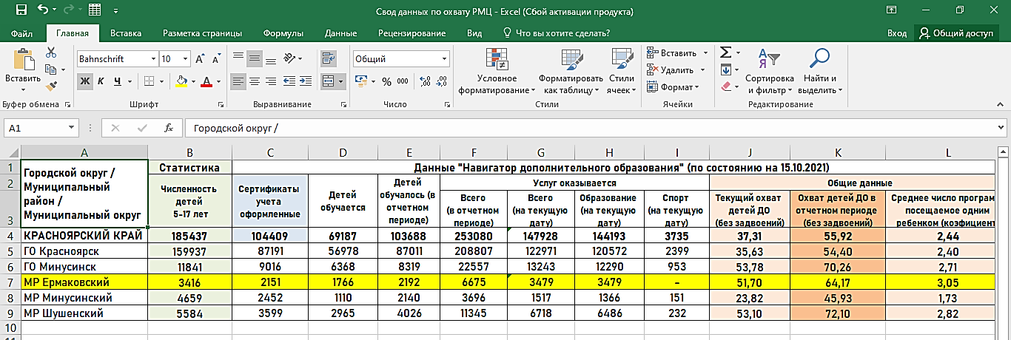
Статистические данные РМЦ
Эти данные ежедневно передаются в Министерство образования Красноярского края
Эти данные ежедневно передаются в Министерство образования Красноярского края

Slide 6
Статистические данные из АИС Навигатор
Образовательная организация | Кол-во детей обучается в школе, чел | Кол-во обучающихся по Навигатору в статусе «обучается» | Охват детей доп образованием, в %
МБОУ «Ермаковская СШ № 1» | 651 | 265 | 40.7
МБОУ «Ермаковская СОШ № 2» | 605 | 62 | 10.2
Новоозерновская ОШ | 33 | 19 | 57.5
МБОУ «Разъезженская СШ» | 67 | 44 | 65.6
МБОУ «Семенниковская СОШ» | 111 | 57 | 51.3
МБОУ «Мигнинская СШ» | 139 | 109 | 78.4
МБОУ «Нижнесуэтукская СШ» | 119 | 95 | 79.8
МБОУ «Ойская СШ» | 147 | 65 | 44.2
МБОУ «Салбинская СШ» | 61 | 57 | 93.4
МБОУ «Григорьевская СШ» | 91 | 74 | 81.3
МБОУ «Танзыбейская СШ» | 159 | 129 | 81.1
МБОУ «Араданская ОШ» | 42 | 37 | 88.0
МБОУ «Новополтавская СШ» | 50 | 33 | 66.0
МБОУ «Жеблахтинская СШ» | 63 | 53 | 84.1
МБОУ «Верхнеусинская СШ» | 203 | 112 | 55.1

Slide 7
Сравнительные данные «НАВИГАТОР – ШКОЛА»
Образовательная организация | Кол-во детей обучается в школе, чел | Кол-во обучающихся по Навигатору в статусе «обучается» | Кол-во обучающихся зачисленных по приказу в школе | Охват детей доп образованием, в %
МБОУ «Ермаковская СШ № 1» | 651 | 265 | 264 | 40.7
МБОУ «Ермаковская СОШ № 2» | 605 | 62 | 86 | 10.2
Новоозерновская ОШ | 33 | 19 | 23 | 57.5
МБОУ «Разъезженская СШ» | 67 | 44 | 63 | 65.6
МБОУ «Семенниковская СОШ» | 111 | 57 | 56 | 51.3
МБОУ «Мигнинская СШ» | 139 | 109 | 115 | 78.4
МБОУ «Нижнесуэтукская СШ» | 119 | 95 | 119 | 79.8
МБОУ «Ойская СШ» | 147 | 65 | 65 | 44.2
МБОУ «Салбинская СШ» | 61 | 57 | 61 | 93.4
МБОУ «Григорьевская СШ» | 91 | 74 | 74 | 81.3
МБОУ «Танзыбейская СШ» | 159 | 129 | 129 | 81.1
МБОУ «Араданская ОШ» | 42 | 37 | 42 | 88.0
МБОУ «Новополтавская СШ» | 50 | 33 | 35 | 66.0
МБОУ «Жеблахтинская СШ» | 63 | 53 | 53 | 84.1
МБОУ «Верхнеусинская СШ» | 203 | 112 | 195 | 55.1

Slide 8
ДОРОЖНАЯ КАРТА
по увеличению охвата ДО
в Ермаковском районе
не менее 70 %

Slide 9
№ | Задачи | Сроки | Ответственные
1 | Разработать и представить комплекс мер «Дорожную карту» по увеличению охвата детей дополнительным образованием в Ермаковском районе | 20.10.2021 | Специалисты МОЦ: Веселова Л.А Фельдман О.В.
2 | Согласовать предлагаемый комплекс мер и представить на утверждение руководителю УО. | 20.10.2021 | Руководитель МОЦ Веселова Л.А
3 | Утвердить комплекс мер «Дорожную карту» по увеличению охвата детей ДО в Ермаковском районе | 20.10.2021 | Руководитель УО Исакова И.В.
4 | Довести до сведения руководителей образовательных учреждений фактически исполненный охват в разрезе каждой образовательной организации и установленный охват не менее 70% по МР Ермаковский. | 20.10.2021 | Руководитель МОЦ Веселова Л.А
5 | Обеспечить выполнение установленного охвата (не менее 70 %) в образовательной организации: - путем увеличение доли обучающихся по дополнительным общеразвивающим программам; - путем увеличение перечня реализуемых программ ДО; - путем организации партнерства с учреждениями ДО. | до 01.11.2021 | Руководитель образовательного учреждения Зам. директора по ВР
6 | Организовать проверку актуальности сведений представленных в АИС Навигатор об обучающихся зачисленных на обучение по ДООП в 2021году, согласно приказа о зачислении. | до 01.11.2021 | Руководитель образовательного учреждения Зам. директора по ВР
7 | Обеспечить полное внесение данных по зачислению обучающихся в АИС Навигатор (перевод в статус «обучается») | до 01.11.2021 | Организаторы АИС Навигатор

Slide 10
8 | Организовать ежедневный мониторинг заполнения АИС Навигатор в разрезе каждой образовательной организации по увеличению охвата ДО. - кол-во программ; -кол-во обучающихся; - % охвата: | до 01.11.2021 | Методист МОЦ
9 | Контроль за исполнением комплекса мер «Дорожной карты» делегировать: - образовательные организации - организации дополнительного образования | до 01.11.2021 | Специалисты УО Смолина И.В. Баженова М.Е.
10 | Направить утвержденную «Дорожную карту» в образовательные организации для исполнения. | 21.10.2021 | Методист МОЦ Фельдман О.В.
11 | Организовать сбор статистических данных в АИС Навигатор по охвату не менее 70% | 02.11.2021 | Методист МОЦ Фельдман О.В.
12 | Представить руководителю УО справку - отчет по исполнению комплекса мер (Дорожной карты) по увеличению охвата ДО детей не менее 70 %. | 03.11.2021 | Методист МОЦ Фельдман О.В.
13 | Организовать консультации со специалистами МОЦ по исполнению шагов «Дорожной карты». |  | Специалисты МОЦ
14 | Организовать межведомственные консультации с образовательными организациями: - по исполнению шагов «Дорожной карты» по вариантам увеличения охвата детей ДО в учреждении; - нормативно-правовые особенности реализации ДОП. | 20.10.21 -20.11.21 | Заместитель по УВР Новикова О.В.

Slide 11
Типичные ошибки в работе с АИС Навигатор

Slide 12
!!! Не правильно пишут НАИМЕНОВАНИЕ ПРОГРАММ.
В строке должно быть написано полное наименование программы с заглавных букв и кавычки «елочки». Никаких направленностей там не должно быть!
Н-р: ДОПОЛНИТЕЛЬНАЯ ОБЩЕОБРАЗОВАТЕЛЬНАЯ ОБЩЕРАЗВИВАЮЩАЯ ПРОГРАММА «РОСТОК»

Slide 13
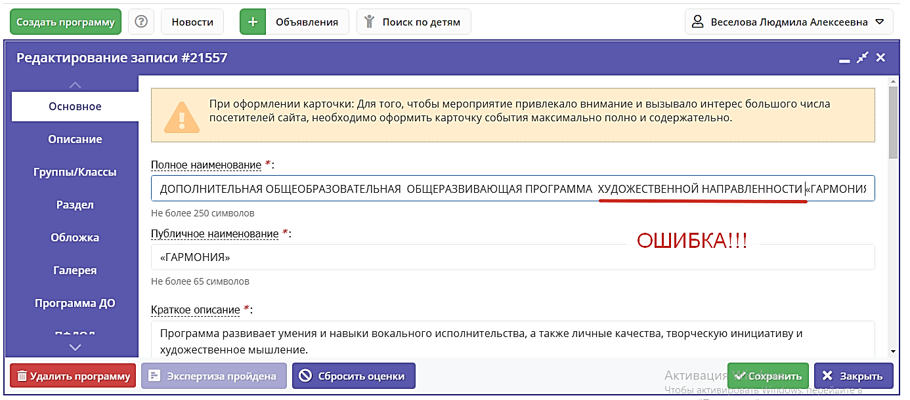
!!! Не правильно пишут НАИМЕНОВАНИЕ ПРОГРАММ.

Slide 14
!!! В публичном названии программы должно быть ТОЛЬКО НАЗВАНИЕ ПРОГРАММЫ (требование РМЦ)
Н-р: «РОСТОК»

Slide 15
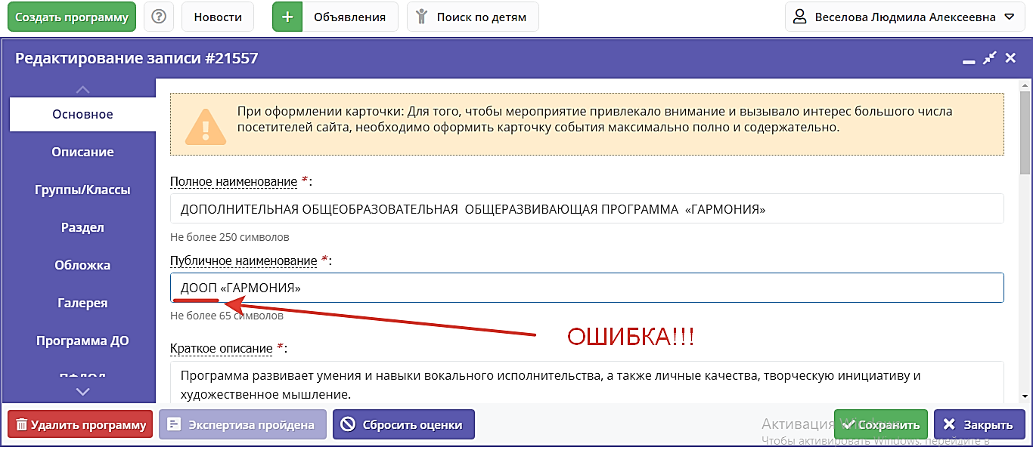
!!! В публичном названии программы должно быть ТОЛЬКО НАЗВАНИЕ ПРОГРАММЫ (требование РМЦ)

Slide 16
!!! Часто не согласован размер группы и возраст обучающихся во вкладке «ОСНОВНОЕ» и во вкладке «ГРУППЫ».
Н-р: в основной вкладке максимальный размер группы стоит до 15 человек, а в карточке группы от 8 до 20 человек. Такая же проблема и по возрасту обучающихся. Обращаем на это внимание при составлении карточек программ.
За корректность внесения данных в АИС Навигатор несет организатор, назначенный приказом директора!!!

Slide 17
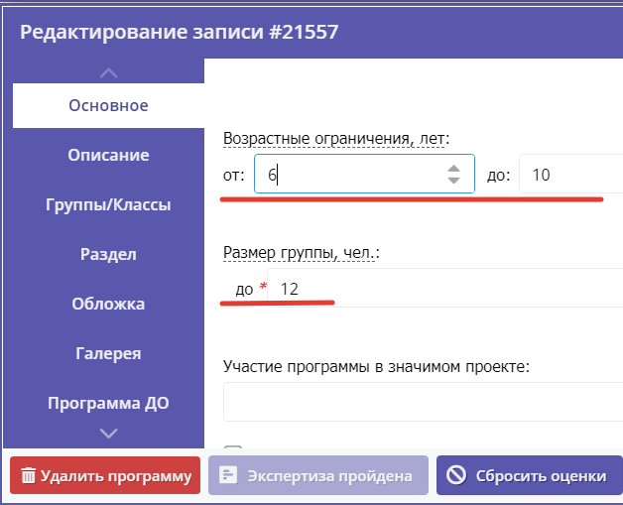
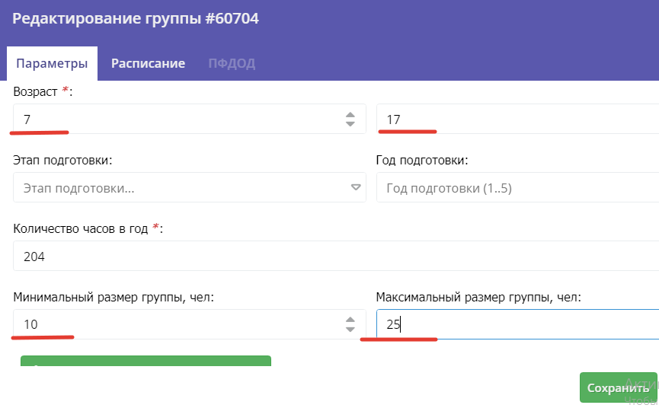
!!! Часто не согласован размер группы и возраст обучающихся во вкладке «ОСНОВНОЕ» и во вкладке «ГРУППЫ».

Slide 18
!!! Не загружен PDF файл программы.
Без документа, рассмотренного на заседании педагогического совета и утвержденного директором образовательного учреждения, программа, выставленная в АИС Навигатор не действительна!!!

Slide 19
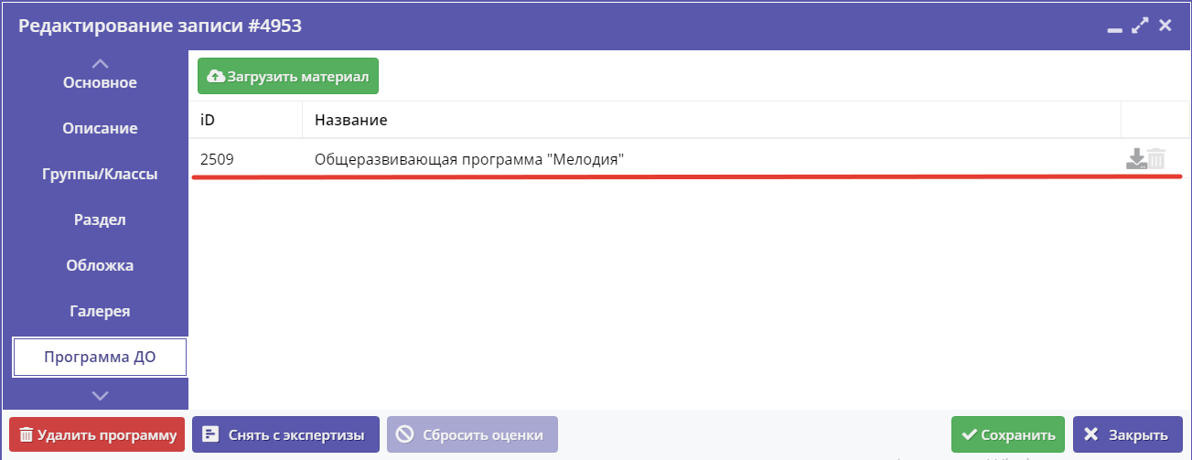
!!! Не загружен PDF файл программы.
???

Slide 20
!!! Не применяется форматирование текста в ОПИСАНИИ ПРОГРАММЫ.
Часто карточку заполняют простым копированием текста, по принципу «вырезал-вставил» не обращая внимание на переходы в тексте. При оформлении необходимо использовать маркированный список и нумерованный список, и те инструменты, которые представлены в программе.

Slide 21
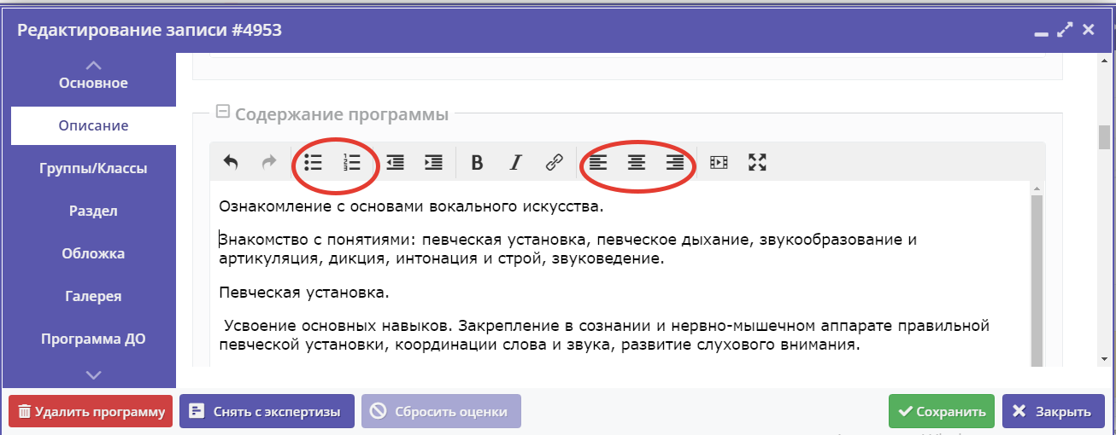
!!! Не применяется форматирование текста в ОПИСАНИИ ПРОГРАММЫ.

Slide 22
!!! В карточке программы во вкладке «Преподаватели» нет педагога, реализующего программу, либо написаны только ФИО педагога, без должности и квалификации
Пример правильного написания: Гончаров Сергей Иванович, педагог дополнительного образования, высшая квалификационная категория. Дополнительно вы можете написать заслуги педагога. Н-р: участник международного конкурса…., заслуженный …. и т.д.

Slide 23
!!! В карточке программы во вкладке «Преподаватели» нет педагога, реализующего программу, либо написаны только ФИО педагога, без должности и квалификации

Slide 24
!!! Обложка должна быть яркая и запоминающаяся, никаких фотографий уроков.
Все интересные фотографии уроков, детей загружаем во вкладку «ГАЛЕРЕЯ».

Slide 25
!!! Не правильно выставлена галочка при приеме заявок в карточках групп
При переходе на новый учебный год часто ставят галочку «Прием заявок на следующий год», тем самым ваши заявки уходят на 22/23 учебный год. Необходимо ставить галочку в окошке «Заявки на текущий год», тогда ваши заявки будут правильно сформированы на 21/22 учебный год и вам их не придется искать.

Slide 26
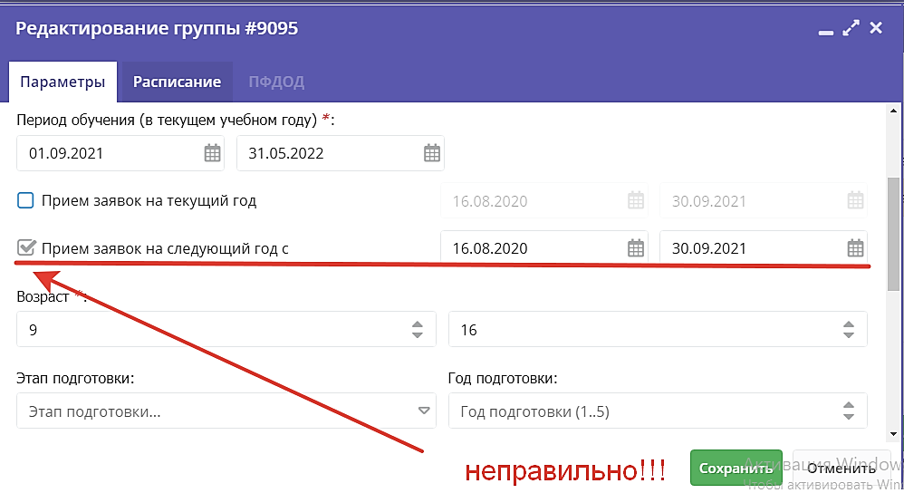
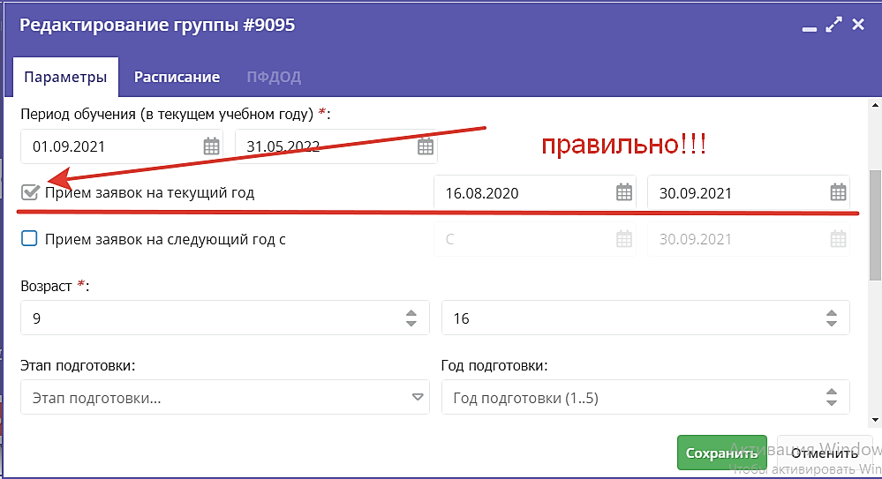
!!! Не правильно выставлена галочка при приеме заявок в карточках групп

Slide 27
!!! Все ошибки необходимо устранить
в срок до 28 октября 2021 года,
далее будет проведена ревизия методистом МОЦ и программы, не соответствующие требованиям будут возвращены на доработку.

Slide 28
Методическая среда
с 10:00 до 12:00
с 14:00 до 16:00
Индивидуальные консультации с организаторами
АИС Навигатор
по предварительной записи

